Slide 1
Presentazione Esame Machine Learning
Neural Network + SVM
Wisconsin Breast Cancer Dataset
Simone Rancati 900052
Michele Piovanelli 894433
Lorenzo Pina 894396

Slide 2
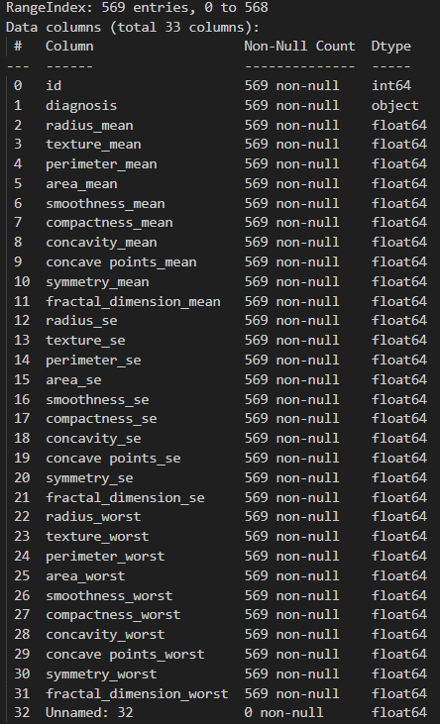
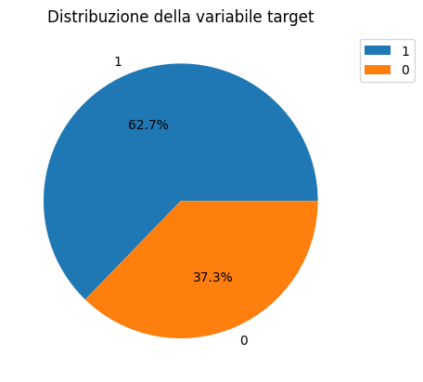
Informazioni sul dataset
Wisconsin Breast Cancer Dataset, di dimensione ridotta, presenta features derivate da osservazioni di masse tumorali, con la rispettiva diagnosi associata.

Slide 3
Assunzioni ed ipotesi sul dataset
Questo progetto assume alcune alcune caratteristiche dei dati, quali la qualità e rilevanza delle misurazioni presenti nel dataset, così come l’affidabilità dei metodi utilizzati per lavorare sui dati stessi nel non introdurre bias.
Vengono inoltre effettuate delle ipotesi riguardo all’esistenza di una funzione di decisione ottimale per questi dati, la presenza di features correlate tra di loro e presenza di pattern nei dati sufficientemente complessi da giustificare modelli di analisi non lineari.

Slide 4
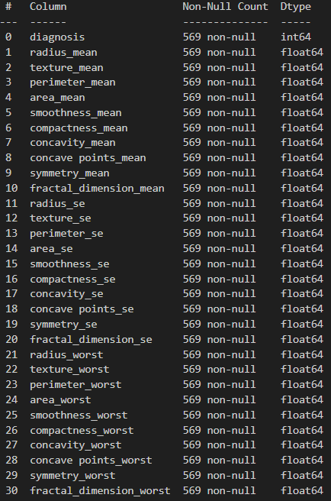

Data engineering
Le colonne “id” e “Unnamed: 32” presentano dati non utili o nulli e sono state rimosse.
La colonna “diagnosis” è stata trasformata in numerica.

Slide 5
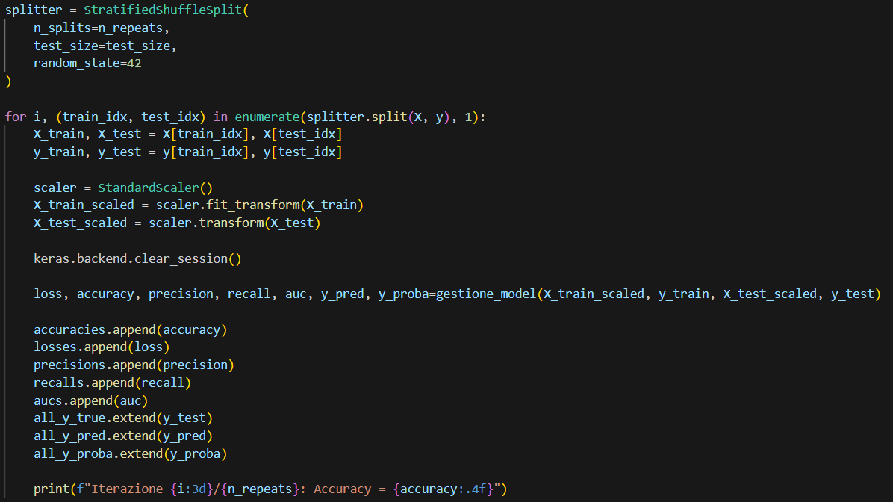
Pipelines
Per via della dimensione ridotta del dataset abbiamo effettuato l’addestramento e il test su 30 split diversi, sia sul dataset intero che sul risultato della PCA, che su un set di features scelte a mano.

Slide 6
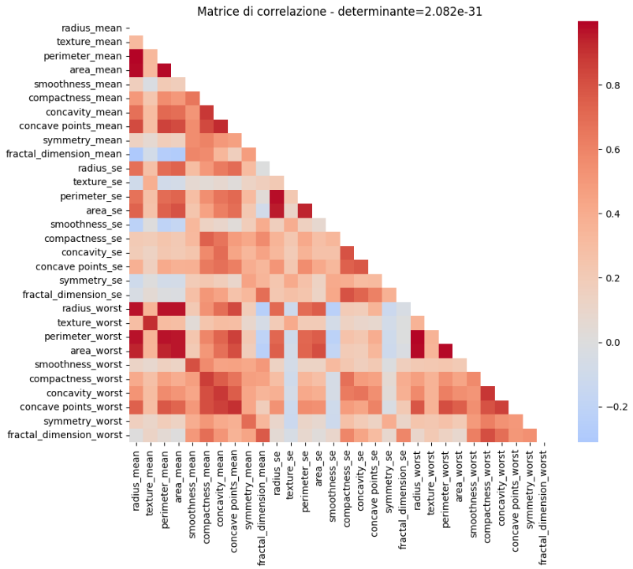
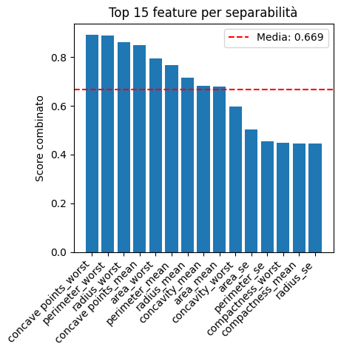
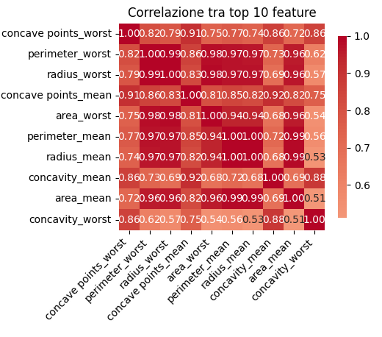
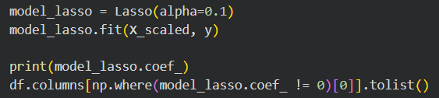
Feature selection
Considerata l’alta correlazione tra le features, ne è stata selezionata una piccola porzione su cui fare eseguire i modelli.

Slide 7
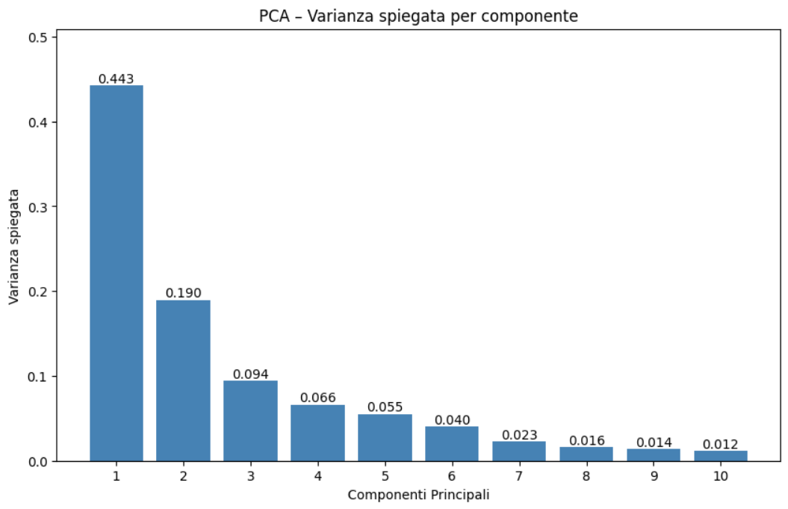
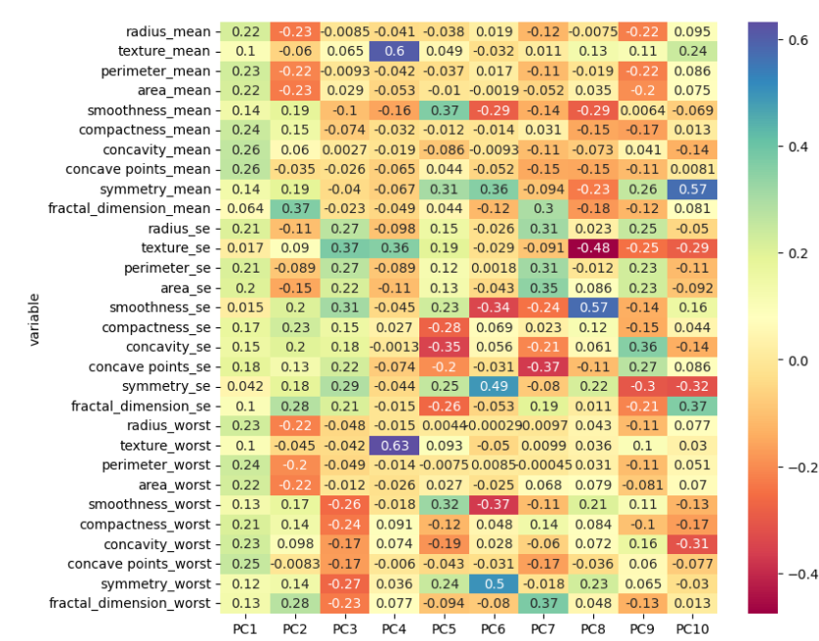
Principal Component Analysis (PCA)
Per via dell’alta correlazione tra le features è inoltre stata effettuata la PCA tenendo le prime 8 variabili, poiché la curva si appiattisce a partire dall’ottava variabile e considerato l’ambito in questione, la precisione del modello è cruciale.

Slide 8
Selezione modelli
Valutando tutti i modelli visti durante il corso abbiamo scelto di utilizzare le reti neurali e le Support Vector Machines.
A causa della presenza esclusiva di valori numerici abbiamo scartato gli alberi di decisione e l’apprendimento Bayesiano.
Le reti neurali e le Support Vector Machines riescono a gestire bene i valori numerici, particolarmente per la natura binaria del risultato, per cui abbiamo deciso di utilizzare questi modelli.

Slide 9
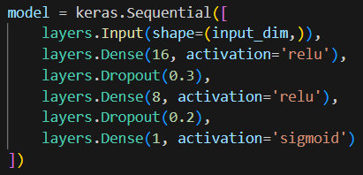
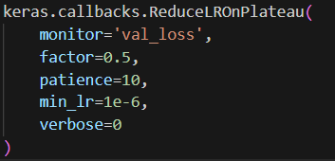
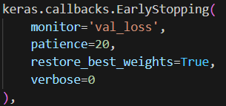
Costruzione reti neurali
Le reti neurali sono state costruite di dimensioni contenute per via della dimensione del dataset. Sono stati utilizzate due tecniche di ottimizzazione per non andare in overfitting.

Slide 10
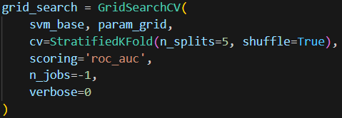
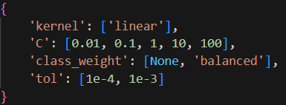
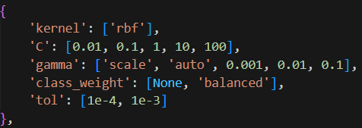
Costruzione Support Vector Machines
Per le Support Vector Machines è stata utilizzata la grid search per determinare i valori ottimali sia per modelli lineari che per kernel RBF.

Slide 11
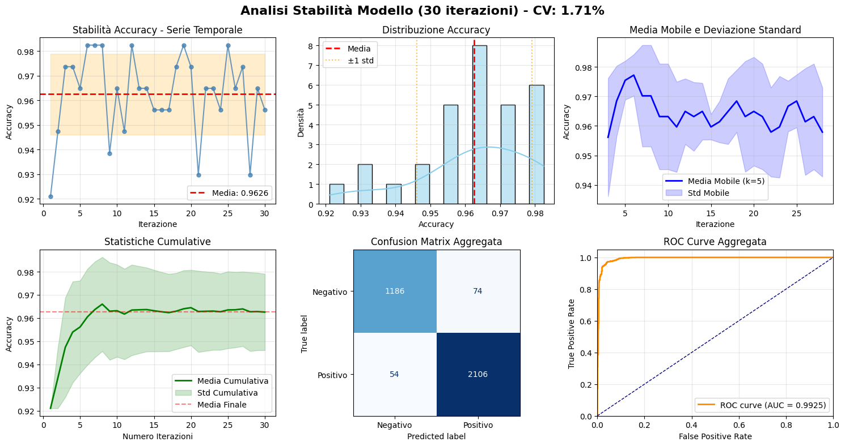
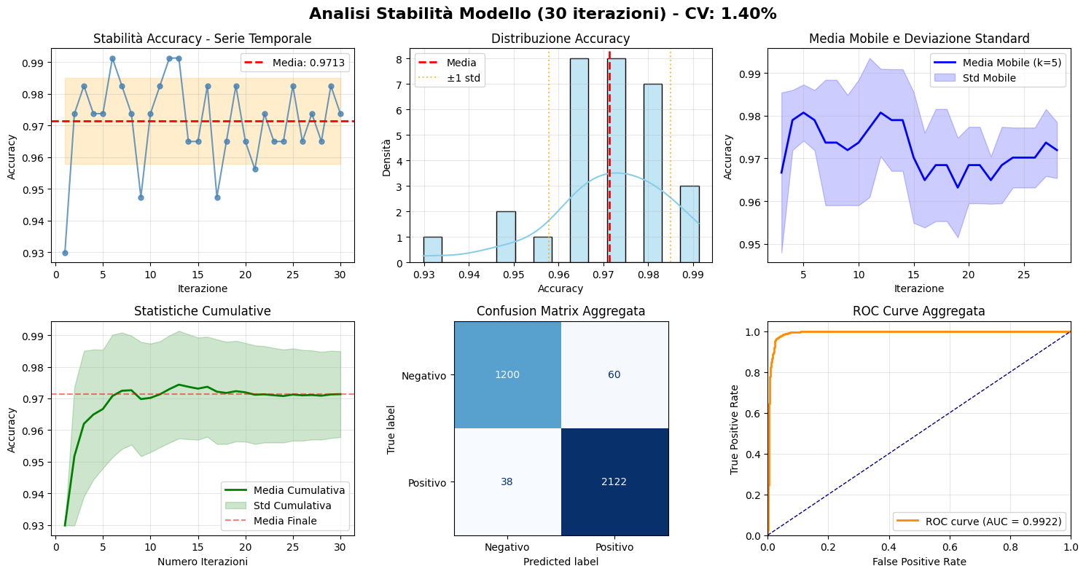
Risultati
Tutte le pipeline testate presentano risultati estremamente precisi, suggerendo che un dataset di queste dimensioni possa portare a potenziale overfitting, nonostante le precauzioni prese a riguardo.
SVM + PCA
NN + PCA

Slide 12
Fine

